Slide 1


শুভেচ্ছা

Slide 2



শিক্ষক পরিচিতি
নাজমা আফরোজ ।
সহকারী শিক্ষক
প্রতাপ গঞ্জ সরকারী প্রাথমিক বিদ্যালয়।
সদর, লক্ষীপুর।

Slide 3


শ্রেণি-চতুর্থ
বিষয়- সাধারণ বিজ্ঞান

Slide 4
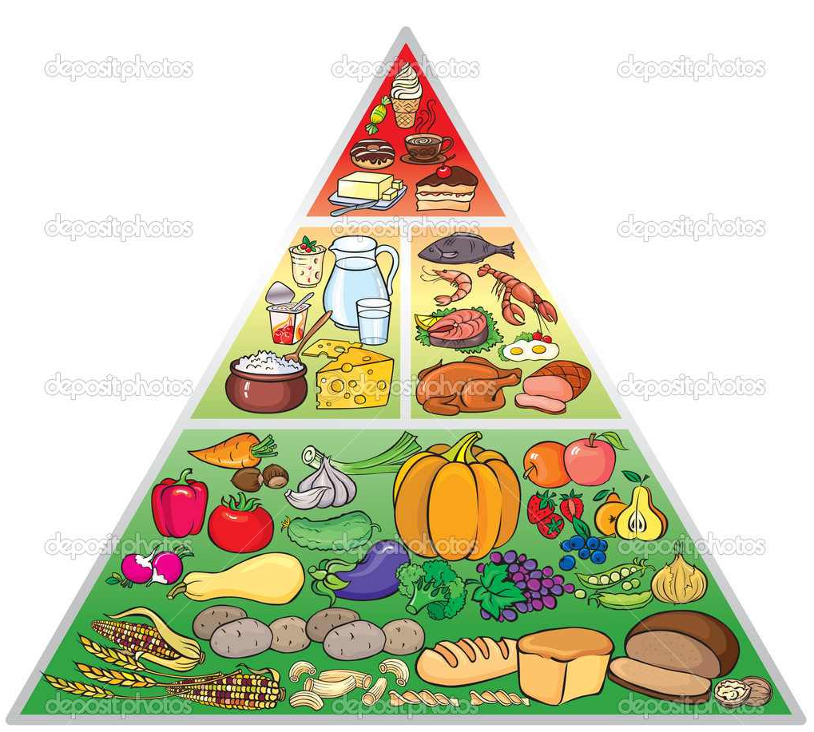
আবেগ সৃষ্টি ।

Slide 5
পাঠের শিরোনাম
খাদ্য

Slide 6
পাঠ ও পাঠ্যাংশ ;অধ্যায়-৪
আমরা কেন------------------------------চিনতে পার কি না।

Slide 7
শিখনফল
১। খাদ্য কি বলতে পারবে
২।খাদ্যের উপাদান কয়টি ও কি কি বলতে পারবে
৩। উদ্ভিজ্জ ও প্রাণীজ খাদ্য কি কি তা ব্যাখ্যা করে লিখতে পারবে।

Slide 8
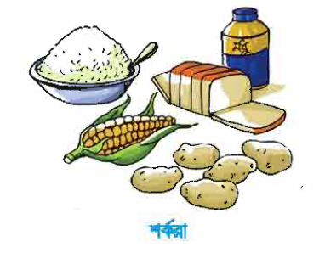
পাঠের ছবি

Slide 9
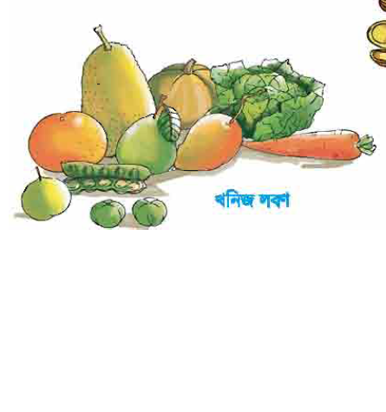

Slide 10
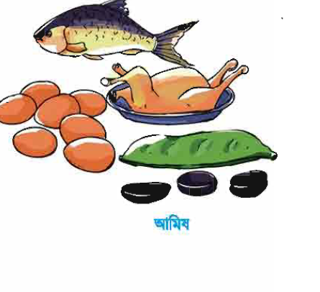

Slide 11
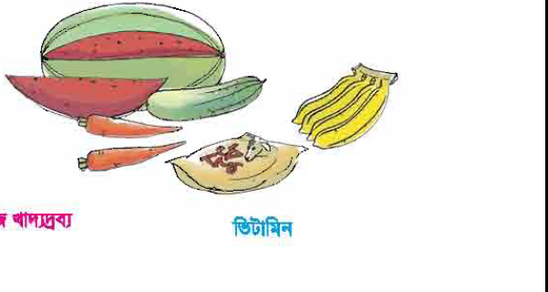

Slide 12
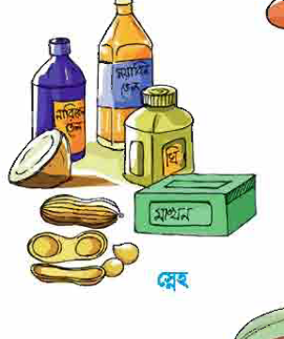

Slide 13
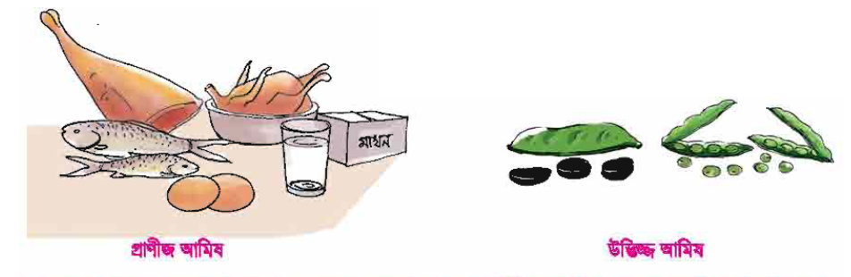

Slide 14
মূল্যায়ন
১। কয়েকটি আমিষ জাতীয় খাদ্যের নাম বল?
২। ভিটামিনের অভাবে কি কি রোগ হয় ?
৩। খাদ্য ঊপাদান ও খাদ্য উৎ সের নাম লিখ?

Slide 15
বাড়ির কাজ
১।আমিষ জাতীয় খাবারের উৎস কি কি?
২। ভিটামিন কত প্রকার ও কি কি ?

Slide 16
দলীয় কাজ
খাদ্য উপাদান | খাবারের নাম

Slide 17


ধন্য বাদ

